Slide 1
Simulación de sistema de venta de Pasajes Aéreos

Slide 2
Agenda
Modelo
Elementos y Metodología
Flujo de Ejecución
Clasificación de las variables
Tablas ( TEI , TEF)
Funciones de densidad de probabilidad
Diagrama de flujo
Resultados

Slide 3
Introducción al Modelo
Debido a la pandemia una empresa de ventas de pasajes aéreos vio reducido su volumen de llamados para la compra de pasajes. La empresa vende pasajes para vuelos de Cabotaje e Internacional, y tanto para pre y durante pandemia, cuenta con una línea telefónica para la atención, 3 empleados y 2 jefes. A la empresa le interesa hacer una comparación del sistema pre y durante pandemia.

Slide 4
Elementos y Metodología
Para este proceso de simulación se utilizaron de referencia los datos proporcionados por la empresa de ventas de pasajes de aerolíneas.
Las FDP se calcularon con el programa Easy Fit
Las funciones inversas se calcularon con el programa Wolfram.
El lenguaje utilizado para la creación del método computacional fue Python.
La metodología utilizada fue Evento a Evento.

Slide 5
Flujo de ejecución
Entra una llamada para la compra de un pasaje internacional, como tienen prioridad la atiende un Jefe.
Entra una llamada para la compra de un pasaje de cabotaje, la atiende un empleado.
Si entra una llamada para compra de pasaje de cabotaje y todos los empleados están ocupados, un Jefe puede atender esta llamada, siempre y cuando el jefe esté desocupado.
Si entran llamadas para compra de pasajes sea internacional o de cabotaje y nadie está para atenderlas, estas se van encolando, es decir, pasan a llamadas de espera hasta que se libere un Jefe o un Empleado.
La distribución de las llamadas actualmente para la compra de pasajes son de un 80% para pasajes internacionales y un 20% para pasajes de cabotaje.
La distribución de las llamadas antes de la época de pandemia para la compra de pasajes son de un 55% para pasajes internacionales y un 45% para pasajes de cabotaje.

Slide 6
Clasificación de las variables
Variables Exógenas:
Datos:
-IA: Intervalo entre arribos de las llamadas(minutos)
-TAJ: Tiempo de atención de los Jefes(minutos)
-TAE: Tiempo de atención de los Empleados(minutos)
Control:
-J: Jefes
-E: Empleados

Slide 7
Clasificación de las variables
Variables Endógenas:
Estado:
-NSI: Numero de personas que quieren comprar pasajes internacionales
-NSC: Numero de personas que quieren comprar pasajes de cabotaje
- UAJ: Último tipo de atención jefe (si es de cabotaje internacional)
Resultado:
-PTOJ: Porcentaje ocioso en Jefes(I)
-PTOE:Porcentaje ocioso en Empleados(J)

Slide 8
Tabla de eventos independientes , Tabla de eventos Futuros
TEF | Evento | EFNC | EFC | Condición
TPLL | Llegada | Llegada | Salida Jefes(I) | NSI<=J OR (NSC >=E AND TPSJ(i) = HV)
 |  |  | Salida Empleados(J) | NSC<= E
TPSJ(I) | Salida Jefes(I) |  | Salida Jefes(I) | NSI>=J OR (NSC >=E AND NSI <=J)
TPSE(J) | Salida Empleados(J) |  | Salida Empleados(J) | NSC >= E

Slide 9
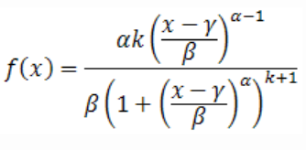
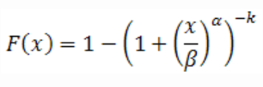
Funciones de densidad de probabilidad
Las funciones de densidad de probabilidad (FDP) fueron obtenidas con el software EasyFit, utilizando la distribución Burr, que sigue la siguiente fórmula:
Función de densidad de Probabilidad
Función de densidad de Probabilidad acumulativa

Slide 10
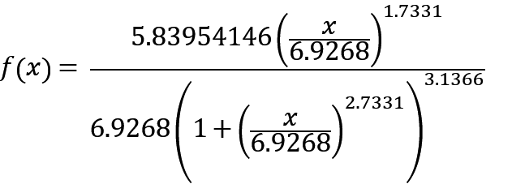
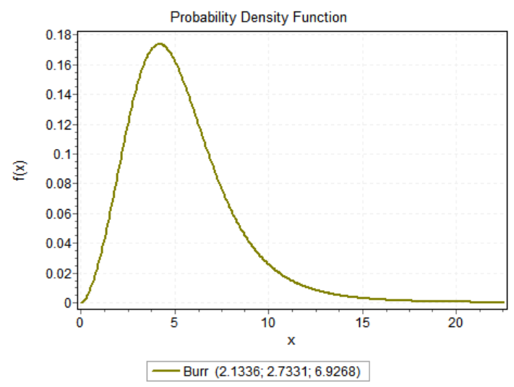

IA de llamadas en Enero 2020
α = 2.7331
β = 6.9268
γ = 0
κ = 2.1366

Slide 11
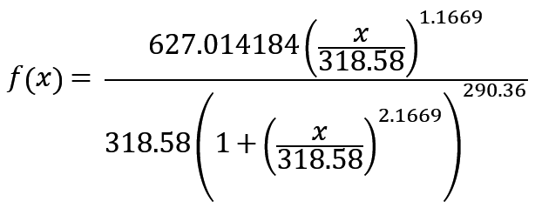
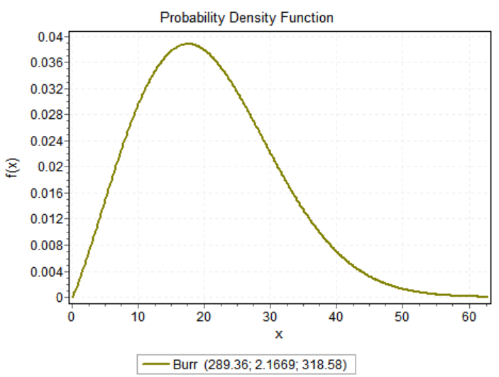

IA de llamadas en Septiembre 2020
α = 2.1669
β = 318.58
γ = 0
κ = 289.36

Slide 12
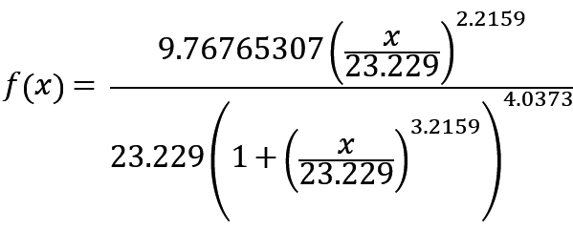
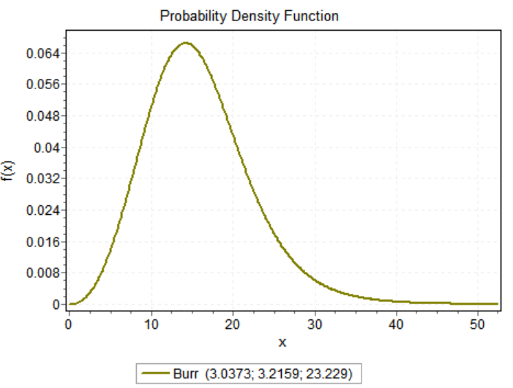

TA de los Jefes en Enero 2020
α = 3.2159
β = 23.229
γ = 0
κ = 3.0373

Slide 13
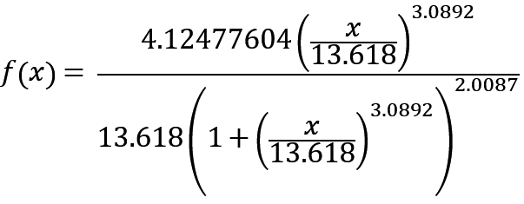
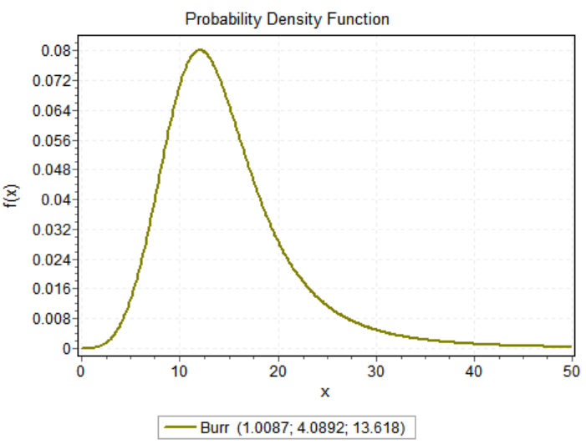

TA de los Jefes en Septiembre 2020
α = 4.0892
β = 13.618
γ = 0
κ = 1.0087

Slide 14

Diagrama de Flujo
DRAW.IO

Slide 15
Resultados (PRE PANDEMIA)
PTO DEL JEFE 0: 8.47%
PTO DEL JEFE 1: 22.80%
PTO DEL EMPLEADO 0: 42.23%
PTO DEL EMPLEADO 1: 54.45%
PTO DEL EMPLEADO 2: 75.29%

Slide 16
Resultados (EN PANDEMIA)
PTO DEL JEFE 0: 45.05%
PTO DEL JEFE 1: 74.96%
PTO DEL EMPLEADO 0: 86.56%
PTO DEL EMPLEADO 1: 99.01%
PTO DEL EMPLEADO 2: 98.17%

Slide 17
Resultados (PANDEMIA: 1 jefe y 1 empleado )
PTO DEL JEFE 0: 19.12%
PTO DEL EMPLEADO 0: 91.56%

Slide 18
Conclusiones
En pre-pandemia había un alto TO de los empleados y poco TO de los jefes.
En pandemia había un alto TO de los empleados y alto TO de los jefes. Sugerencia: mantener un solo jefe
En las fdp de IA se logra ver diferencia. En pandemia los valores son más dispersos

